Slide 1
Μάθηση μέσω Σχεδιασμού (Learning by Design)
Δρ. μαρια βλαχου

Slide 2
Μάθηση μέσω Σχεδιασμού (Learning by Design)
Παιδαγωγική προσέγγιση.
Βασική ιδέα: οι μαθητές έχουν διαφοροποιημένες μαθησιακές ανάγκες και τρόπους απόκτησης της μάθησης.
Βιόκοσμος του μαθητή.
Η διαφορετικότητα ως πόρος και ευκαιρία μάθησης.
Διαφοροποιημένη διδακτική.
Πολυτροπικά περιβάλλοντα δημιουργίας νοήματος.
Πρόγραμμα Σπουδών.
Κοινότητα μάθησης.

Slide 3

Μάθηση μέσω Σχεδιασμού Γνωστική Διαδικασία
Ο εκπαιδευτικός χρησιμοποιεί
οκτώ «Γνωστικές Διαδικασίες»
(δηλ. ένα είδος δραστηριότητας που αποτελεί ξεχωριστό τρόπο παραγωγής/οικοδόμησης της γνώσης και της μάθησης).

Slide 4
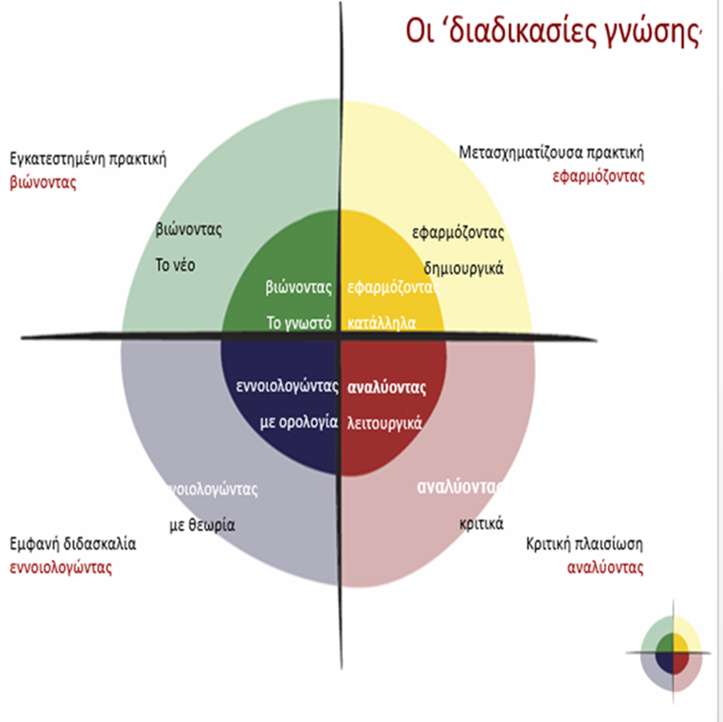
Γνωστικές Διαδικασίες
Εμπειρία (Experiencing)
Βιώνοντας το γνωστό
Βιώνοντας το νέο
Εννοιολόγηση (Conceptualising)
Εννοιολόγηση με ορολογία
Εννοιολόγηση με θεωρία
Ανάλυση (Analysing)
Αναλύοντας λειτουργικά
Αναλύοντας κριτικά
Εφαρμογή (Applying)
Εφαρμόζοντας κατάλληλα
Εφαρμόζοντας δημιουργικά

Slide 5
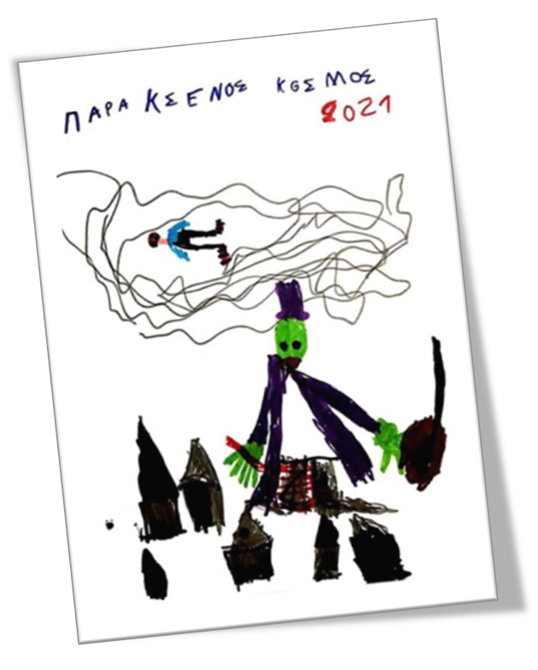
Βήματα για τον Σχεδιασμό διδακτικού σεναρίου μέσω Μάθησης Σχεδιασμού (1)
1. Πολλαπλή ανάγνωση του διαπολιτισμικού παραμυθιού «Παράξενος κόσμος»
2. Επικέντρωση σε μια θεματική πάνω στην οποία θα μελετήσετε για να κάνετε τον σχεδιασμό σας.
Αναδυόμενες θεματικές του παραμυθιού:
Ο διαφορετικός «άλλος»
Ο «ξένος»
Το δικαίωμα στη διαφορετικότητα
Έμφυλα παιχνίδια
Στερεότυπα/Προκαταλήψεις
Πολυγλωσσία
Οι πολιτισμοί του κόσμου
Παγκόσμιος πολίτης
https://www.flipbookpdf.net/web/site/9f78c7f308ed295bba4d0379ca2220b7fe301d3c202303.pdf.html

Slide 6
Βήματα για τον Σχεδιασμό διδακτικού σεναρίου μέσω Μάθησης Σχεδιασμού (2)
3. Εργαλείο Σχεδιασμού: Το εργαλείο «Placemat» για ένα διδακτικό σενάριο οκτώ γνωστικών δραστηριοτήτων.
4. Συνεργατικός Σχεδιασμός: Διάλογος.
5. Σκοπός του Σχεδιασμού: Ξεκαθαρίζω α) τον σκοπό της μάθησης και τις επιδιώξεις, β) τις κεντρικές ιδέες, γ) τις βασικές ερωτήσεις, δ) τη σύνδεση με τη γνωστική περιοχή του Προγράμματος Σπουδών, ε) την ηλικιακή βαθμίδα και το μαθησιακό επίπεδο.
6. Σχεδιασμός οκτώ γνωστικών δραστηριοτήτων σε σχέση με τη θεματική επιλογής.

Slide 7
Προτεινόμενες Μέθοδοι και Τεχνικές Παιδαγωγικών Παρεμβάσεων
Πολυπολιτισμική λογοτεχνία (παραμύθια, ποίηση, κειμενικά είδη, κτλ.).
Διαπολιτισμικός διάλογος και προφορική επικοινωνία (παιχνίδια ρόλων, καταιγισμός ιδεών, συνεντεύξεις, language/culture tandem, debate, αφήγηση ιστοριών, μονόλογος, δημιουργική γραφή, σύνδεση εικόνας - κειμένου).
Δραματοποίηση, γλώσσα του σώματος και εκφράσεις (μίμηση, θεατρική παράσταση, θέατρο σκιών, κουκλοθέατρο, χορός/μουσική, σύνδεση εικόνας - κίνησης).
Χρήση νέων τεχνολογιών και μιντιακού περιεχομένου (ταινίες μικρού μήκους, διαφημίσεις, ψηφιακά εργαλεία).
Παραγωγή ψηφιακής αφήγησης (π.χ. storybird, storyjumper, powtoon, podcast, εκπαιδευτικό ντοκιμαντέρ).
Κατασκευές (ζωγραφική, μοντελισμός, κολλάζ, μόμπιλε, ανακυκλώσιμο υλικό, υλικό από τη φύση, κτλ.).
Πορτραίτα - μπορούν να βοηθήσουν τους μαθητές να σκεφτούν τη σχέση μεταξύ εικόνας και πραγματικότητας, μεταξύ ιδιωτικού και δημόσιου εαυτού (π.χ. έργα τέχνης, φωτογραφίες κτλ.).
Χρήση ή/και δημιουργία παιδαγωγικών παιχνιδιών (επιτραπέζια, κουίζ, πάζλ, τουβλάκια, bingo, lego).
Συμμετοχή σε συλλογικές δραστηριότητες/εκδηλώσεις σε εξωτερικό χώρο/ανοικτότητα στην κοινωνία (εκπαιδευτικές επισκέψεις, εκθέσεις, εθελοντικές δράσεις, φεστιβάλ, ψυχοκινητικά παιχνίδια, μουσικοκινητικά παιχνίδια, επιδαπέδια παιχνίδια).

Slide 8
Παράδειγμα Σχεδιασμού μέσω Μάθησης (1)
Βασικός σκοπός της διδακτικής παρέμβασης είναι τα παιδιά προσχολικής ηλικίας (4-6 ετών) να κατανοήσουν την αξία της ειρήνης.
Εντάσσεται στη μαθησιακή περιοχή: Προσωπική και Κοινωνική Ανάπτυξη (Πρόγραμμα Σπουδών Νηπιαγωγείου, 2011).
Κεντρικές ιδέες:
- Τα παιδιά να αντιληφθούν τις αξίες της ειρήνης, της φιλίας, του σεβασμού και να παρακινηθούν σε κοινωνική δράση.
- Να αναγνωρίσουν τα οφέλη της ειρήνης και τις καταστρεπτικές συνέπειες του πολέμου.
- Να εκφράσουν τα συναισθήματά τους για τον πόλεμο και την ειρήνη.
- Να αναπτύξουν τη κριτική τους σκέψη.
- Να καλλιεργήσουν την ενσυναίσθηση.
Στο τέλος της διδακτικής παρέμβασης αναμένεται οι μικροί μαθητές να μπορούν να αναγνωρίζουν την αξία της ειρήνης και πόσο σημαντική είναι αυτή για την ευτυχία και την ευημερία του ανθρώπου.

Slide 9
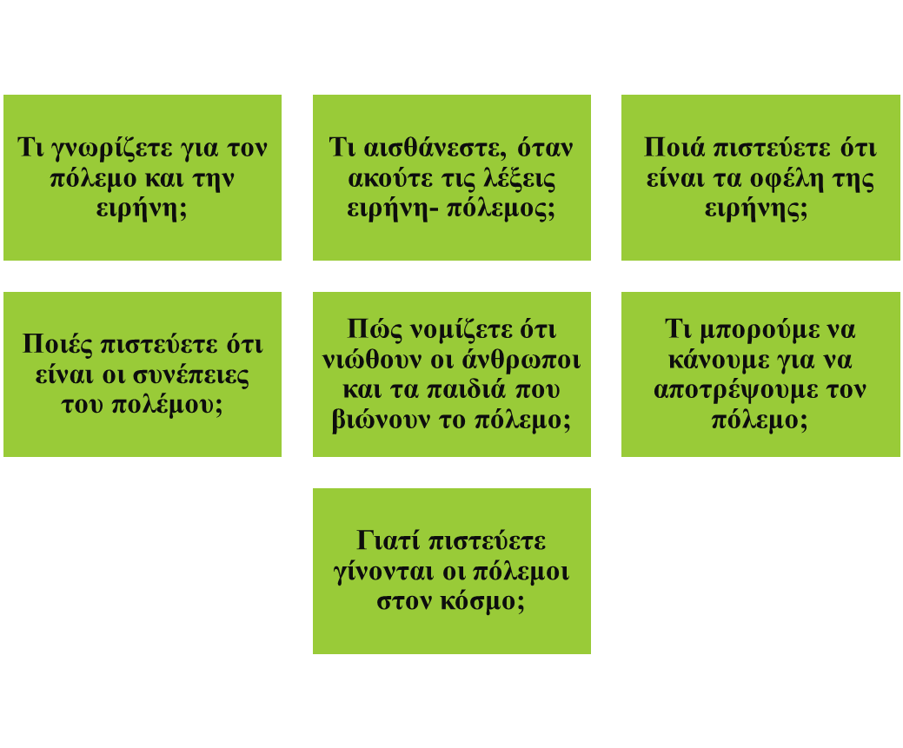
Παράδειγμα Σχεδιασμού μέσω Μάθησης (2)
Βασικές ερωτήσεις του διδακτικού σεναρίου

Slide 10
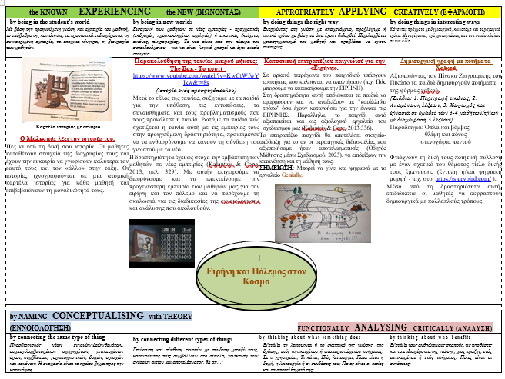
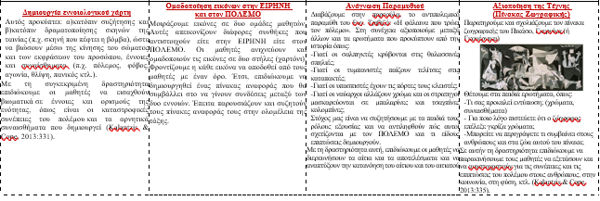

Slide 11
Πηγές
Βλάχου, Μ. (2022). Διαφοροποιημένη Παιδαγωγική και Διαπολιτισμική Μάθηση στην Προσχολική Εκπαίδευση: Η αξιοποίηση των βιογραφιών των μαθητών στην παραγωγή διαπολιτισμικού παραμυθιού. (Διδακτορική διατριβή). Διαθέσιμο από: Εθνικό Αρχείο Διδακτορικών Διατριβών. (σσ.152-164).
Ανακτήθηκε από https://www.didaktorika.gr/eadd/handle/10442/51455
«Παράξενος κόσμος»: https://www.flipbookpdf.net/web/site/9f78c7f308ed295bba4d0379ca2220b7fe301d3c202303.pdf.html
Kalantzis, M., & Cope, B. (2013). Νέα Μάθηση: Βασικές Αρχές για την Επιστήμη της Εκπαίδευσης. Αθήνα: Κριτική.
Learning by Design https://newlearningonline.com/learning-by-design
Νέα Μάθηση http://neamathisi.com/learning-by-design
http://neamathisi.com/learning-by-design/the-knowledge-processes
http://neamathisi.com/learning-by-design/the-knowledge-processes
https://newlearningonline.com/learning-by-design/the-knowledge-processes

